Slide 1


Приватное машинное обучение
Руководители проекта:
Деркач Денис, PhD, ВШЭ
Казеев Никита, ВШЭ
Устюжанин Андрей, к.ф.-м.н., ВШЭ
Денисенко Наталья, ВШЭ, ФКН
Миронов Алексей, ВШЭ, ФКН
Сидоренко Артур, МГУ, мехмат

Slide 2



Задача
Владелец
Данные
Третье лицо

Slide 3

Основная идея
Нейросеть
Синтетические данные
Третье лицо
Приватные данные

Slide 4
Основная проблема
Некоторый метод
Синтетические данные
Третье лицо
Приватные данные
?

Slide 5

Актуальность проблемы
Массовая обеспокоенность сохранением приватности данных
Утечки частных сведений

Slide 6
Актуальность проблемы
MLaaS – Machine Learning as a Service
Облачные сервисы для ML??
Могут ли данные утечь с чужого сервера????

Slide 7
Цели работы
Проанализировать статьи по приватному обучению
Воспроизвести основные результаты
Обучение нейросетей
Атаки на нейросети
Повышение устойчивости к атакам

Slide 8
План презентации
Определение GAN
Анализ статей
Отбор данных
Обучение различных GAN (Silly GAN, DCGAN)
Проведение атак на нейронные сети
Сравнение результатов
Выводы

Slide 9
Определение GAN

Slide 10
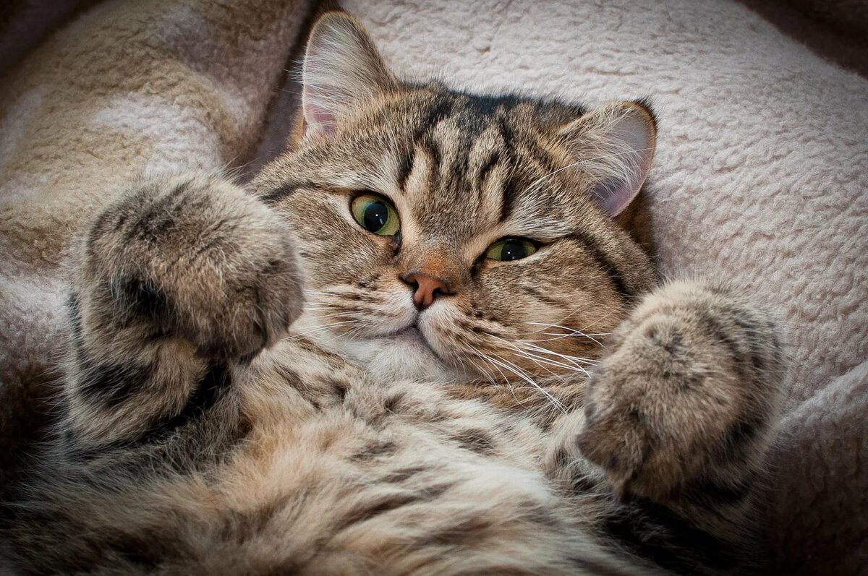
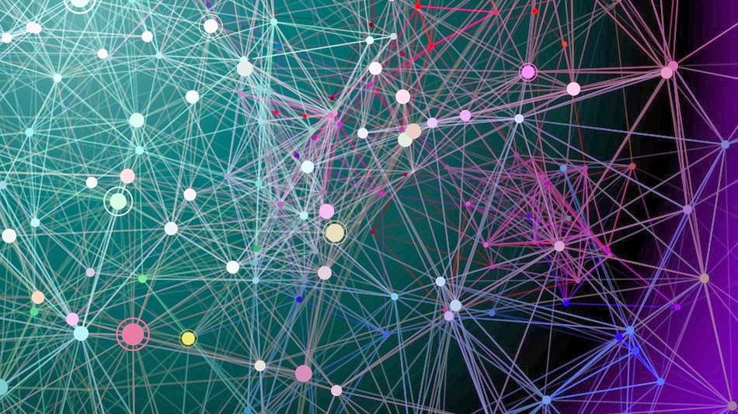


GAN
Генератор
Фото
Дискриминатор
Плохо / хорошо

Slide 11
Анализ статей

Slide 12
Статьи
LOGAN: Membership Inference Attacks Against Generative Models (https://arxiv.org/pdf/1705.07663.pdf)
Методы проведения атак
PATE-GAN: GENERATING SYNTHETIC DATA WITH DIFFERENTIAL PRIVACY GUARANTEES (https://openreview.net/pdf?id=S1zk9iRqF7)
Больше математики
PATE-GAN
Схема контроля приватности

Slide 13
Отбор датасетов

Slide 14
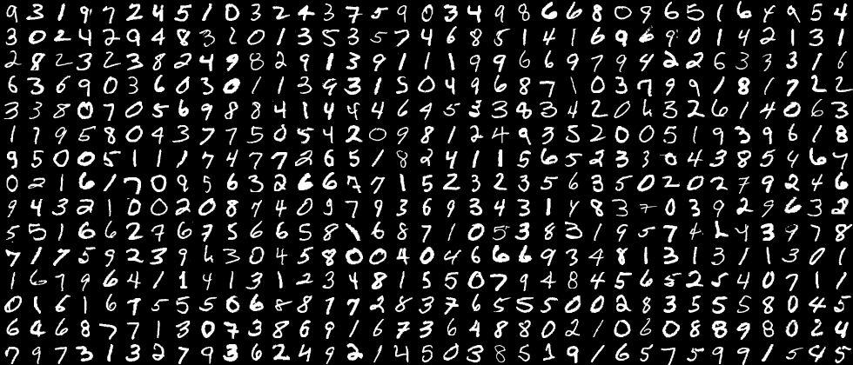
Отбор датасетов
MNIST
Kaggle Credit Scoring

Slide 15
Обучение GAN для MNIST

Slide 16
Структура Silly GAN
Генератор
Dense (ELU)
Dropout
Conv2d (kernel_size=3, ELU)
Dropout
ConvTranspose2d
Dropout
Conv2d и Dropout
Conv2d и Dropout
Дискриминатор
Conv2d (ELU, kernel_size=3)
Dropout
MaxPool2d(2)
Conv2d(ELU,kernel_size=3) и Dropout
Conv2d(ELU,kernel_size=3) и Dropout
Conv2d(ELU,kernel_size=3) и Dropout
Linear() with sigmoid

Slide 17
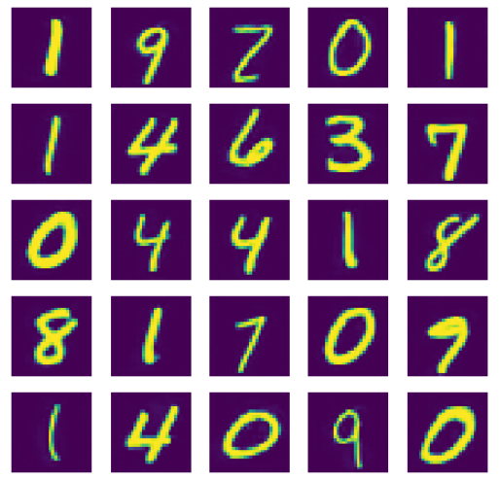




Обучение своей Silly GAN
Jensen-Shannon GAN со шумом в losses, регуляризацией градиента и техникой Dropout
Обучение происходило на сервере ШАД almaren
Сгенерированные цифры слева

Slide 18
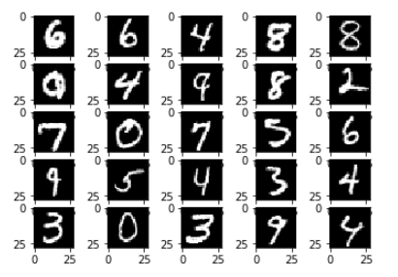
DCGAN for MNIST
Использовали предобученную модель (ссылка)
Jensen-Shannon без шумов, регуляризаций и Dropout

Slide 19
Обучение GAN для CreditFraud

Slide 20
Структура GAN
Генератор
Полносвязные слои с ReLU активацией
Дискриминатор
Полносвязные слои с ReLU активацией
Взято со статьи PATE-GAN, стр.15, там ссылка на репозиторий

Slide 21
Результаты обучения
В статье было указано, что сеть обучается и переобучается, но у нас GAN не смогла воспроизвести табличные данные.
Далее исследовали только GAN, обученные на MNIST.
Взято со статьи PATE-GAN, стр.15, там ссылка на репозиторий

Slide 22
Атаки на GAN

Slide 23
Нейросеть как массовый подгон
Слои
LOSS
Оптимизатор
Learning rate

Slide 24
Атака на GAN. Общая идея
Запись
Дискриминатор
Была ли она в тренировочной выборке?

Slide 25
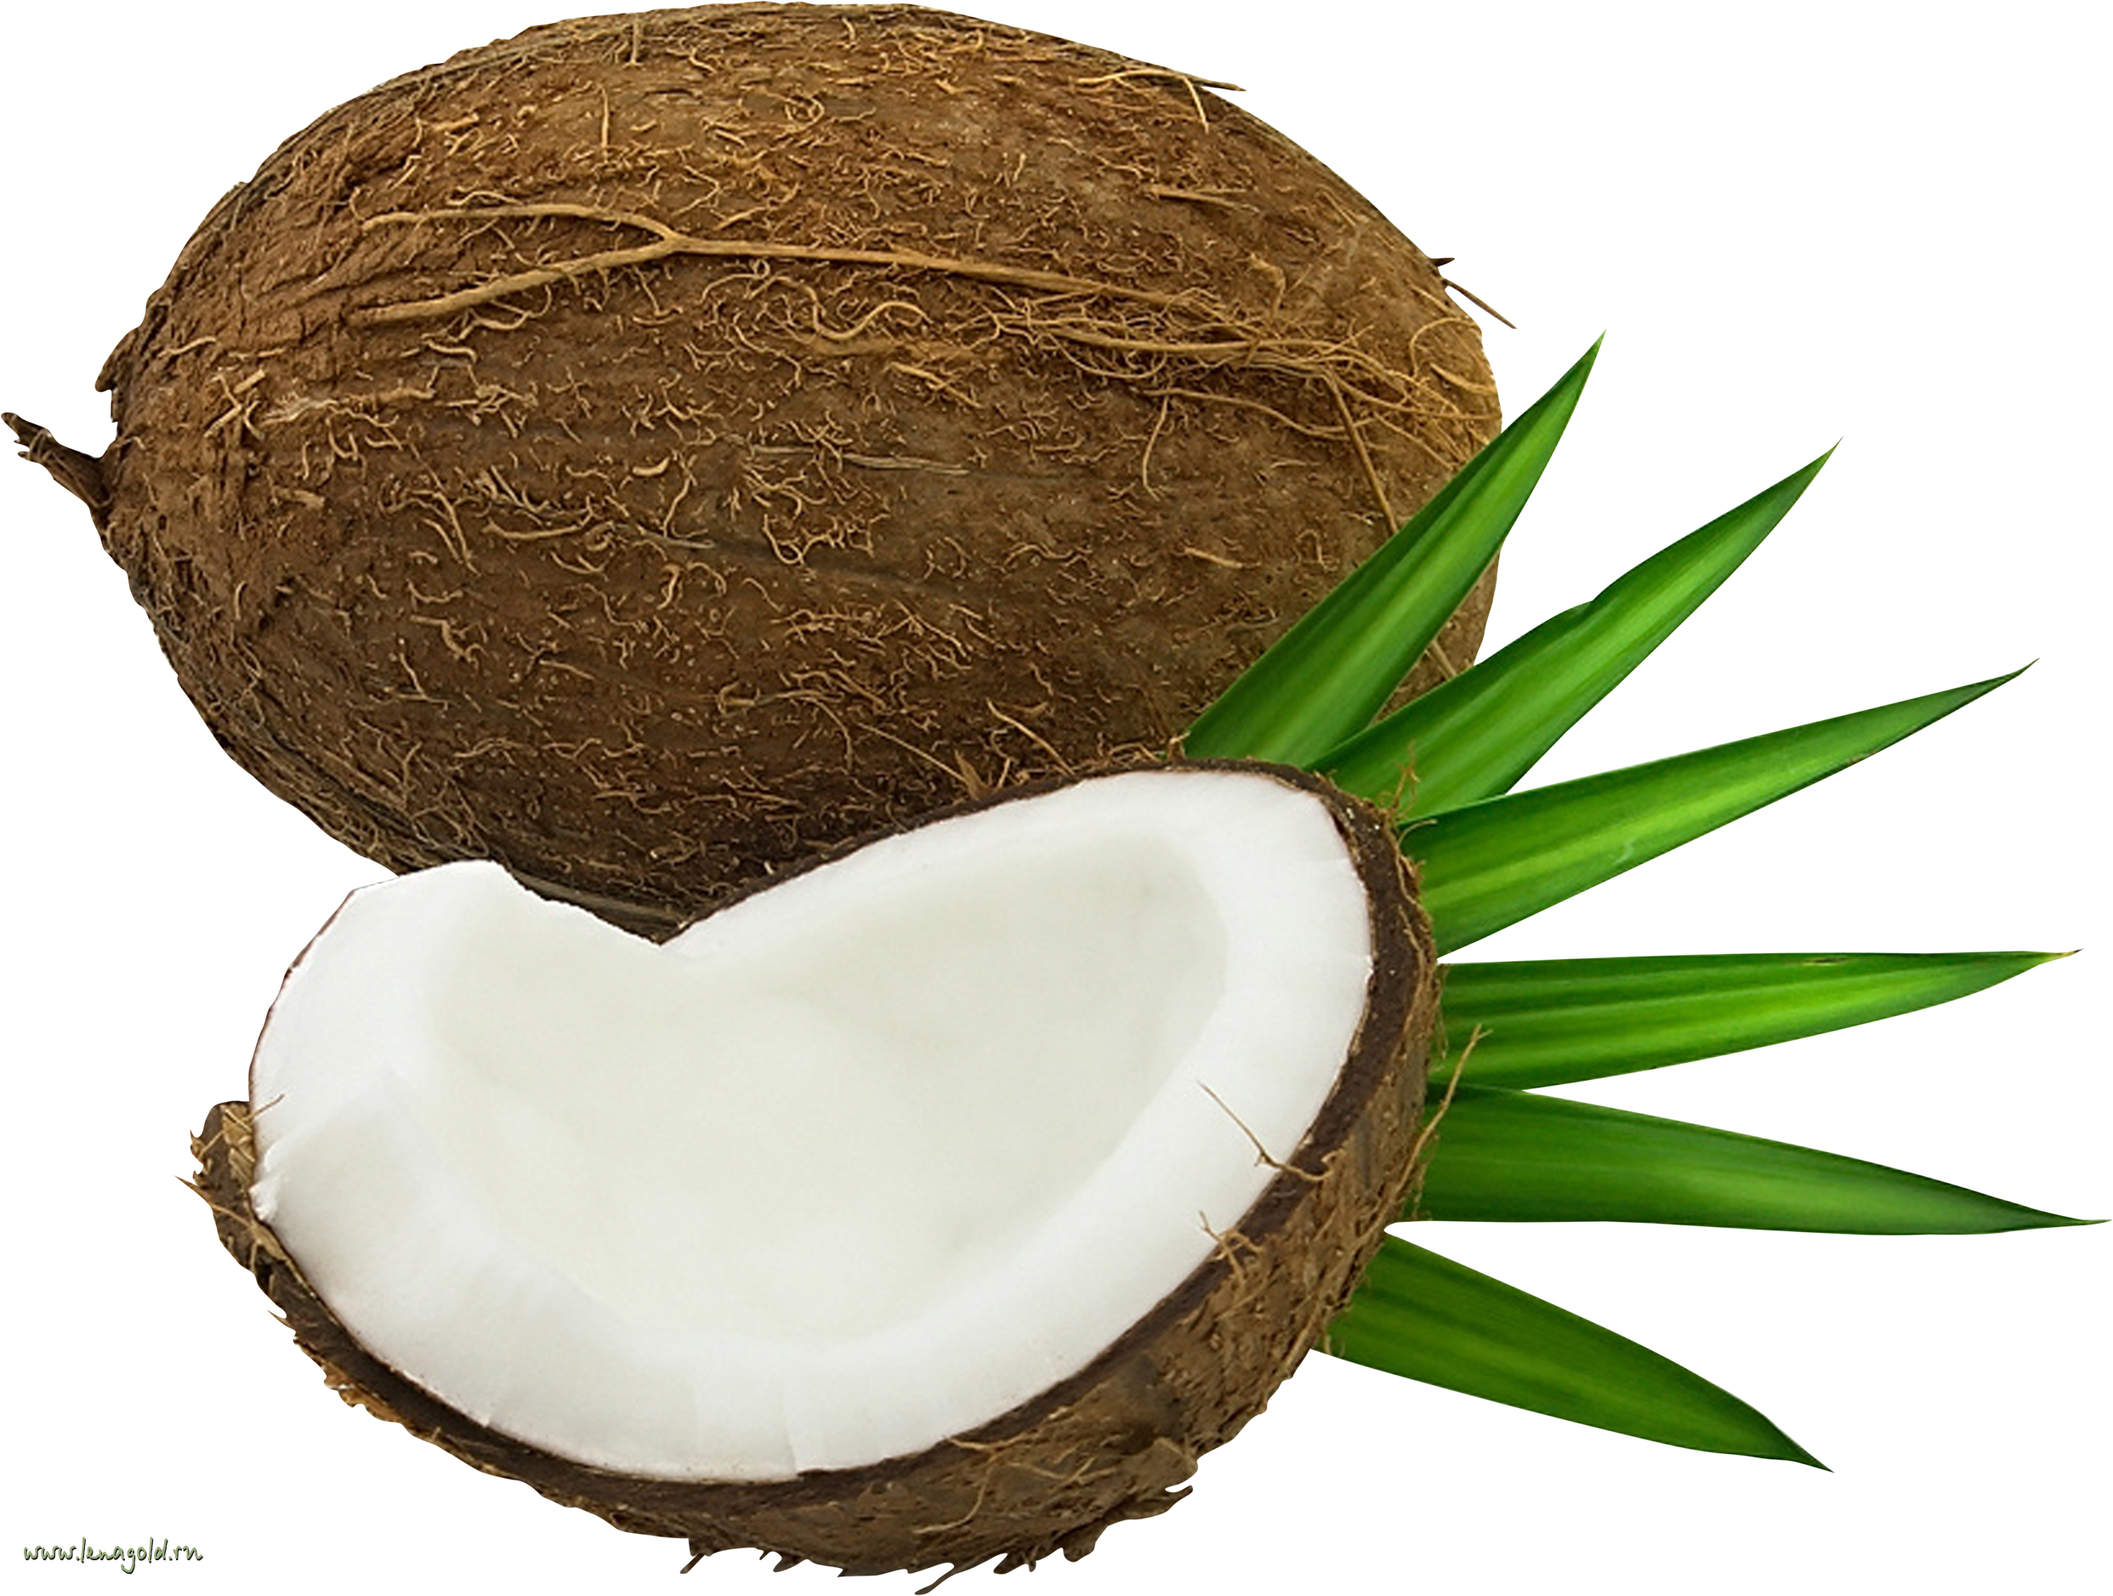
Атака на GAN. Общая идея
А дискриминаторы на деревьях растут???
Запись
Дискриминатор
Была ли она в тренировочной выборке?

Slide 26
Атака на GAN
А дискриминаторы на деревьях растут???
ДА!
White-box attack
Нет, конечно, сам делай
Black-box attack (with or without leakages)

Slide 27
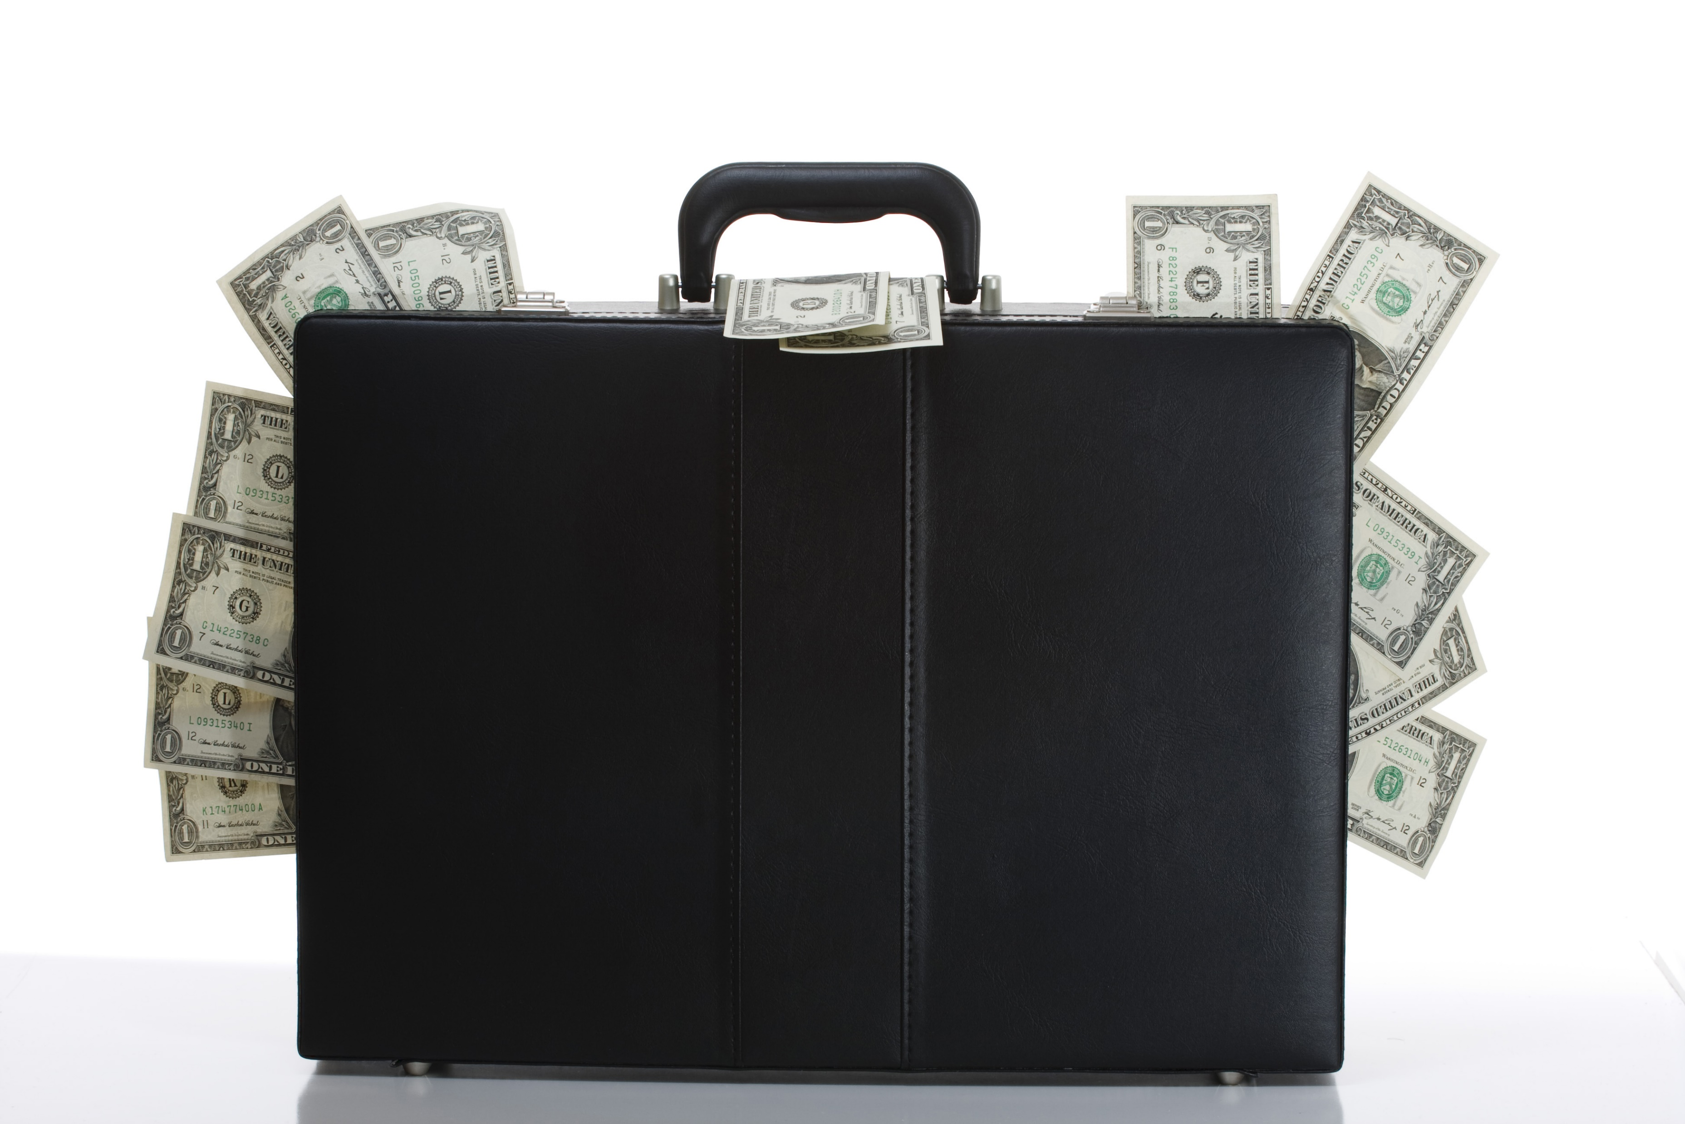
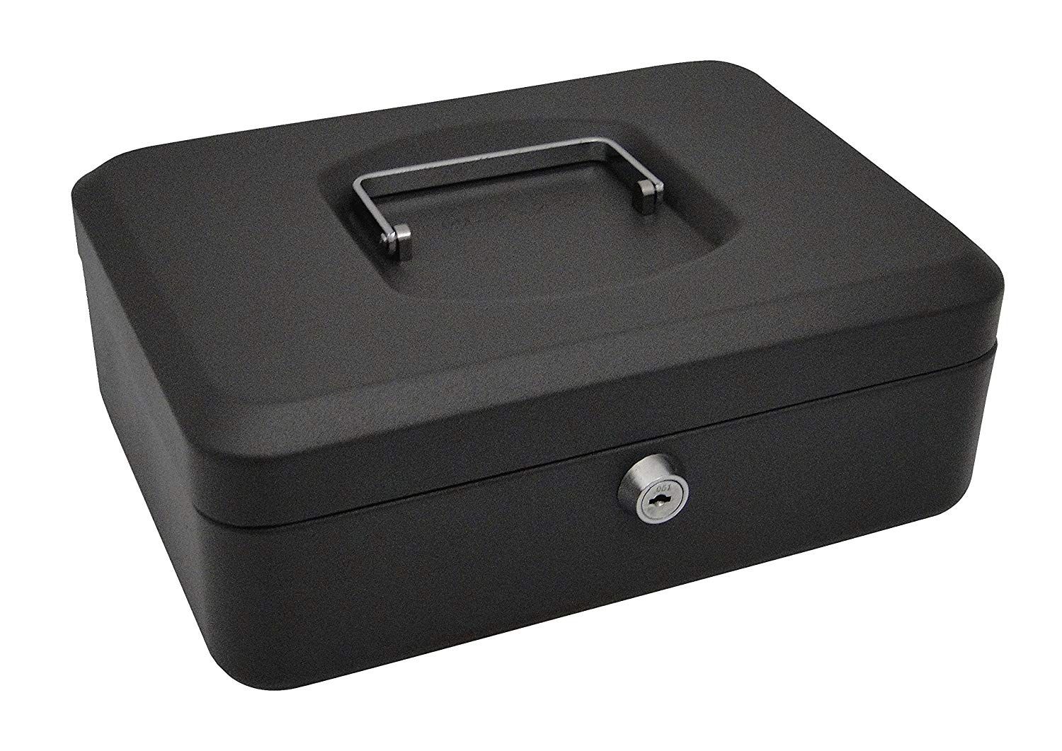
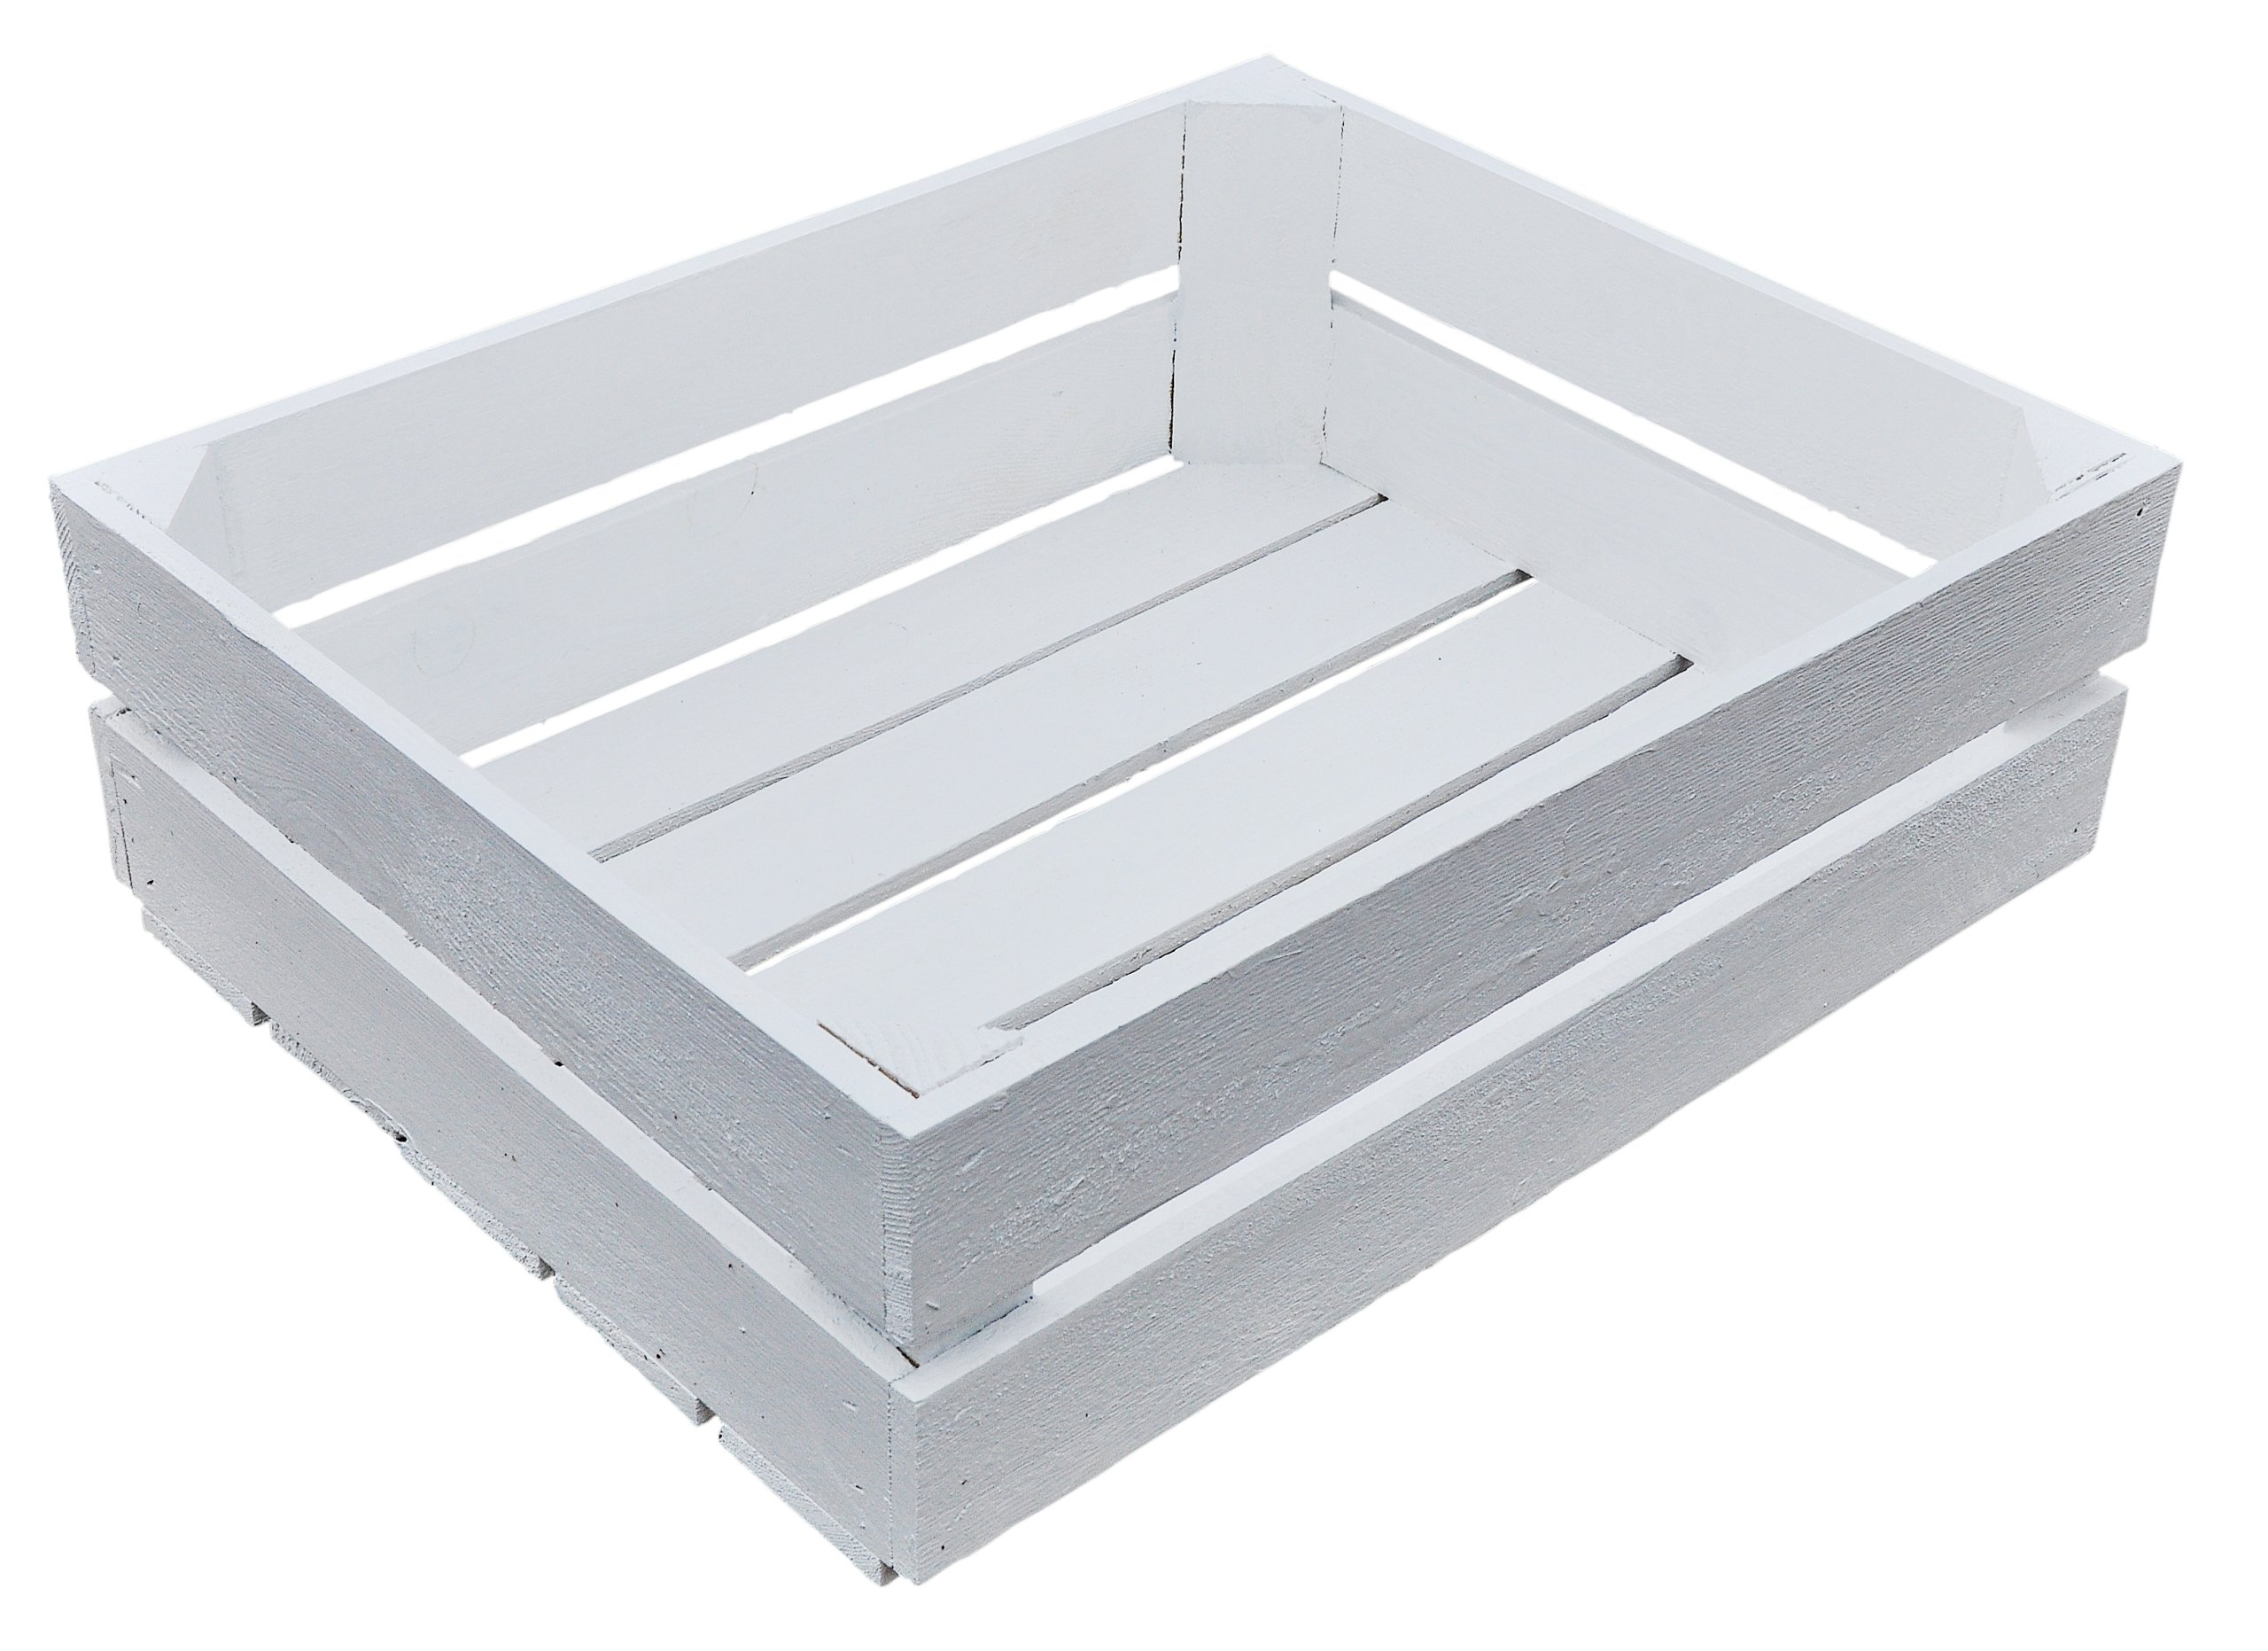
Атака на GAN
Black-box + leakage
Black-box
White-box

Slide 28
Атаки на GAN. White-box

Slide 29

White-box attack
Задача. Пусть преступник получил дискриминатор, и он хочет узнать, является ли данный элемент частью тренировочной выборки.
Дискриминатор
Преступник

Slide 30
White-box attack
Задача. Пусть преступник получил дискриминатор, и он хочет узнать, является ли данный элемент частью тренировочной выборки.
Идея: переобученный дискриминатор сохраняет в себе информацию о тренировочной выборке.

Slide 31
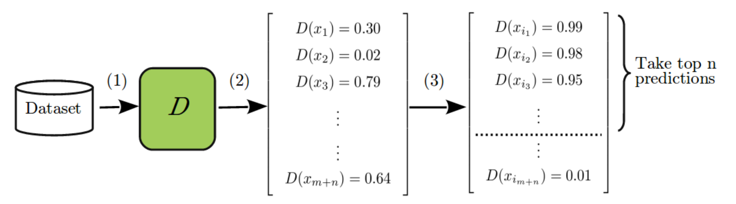
White-box attack
Отклик дискриминатора
Дискриминатор

Slide 32

White-box attack

Slide 33
Атаки на GAN. Black-box + leakage

Slide 34
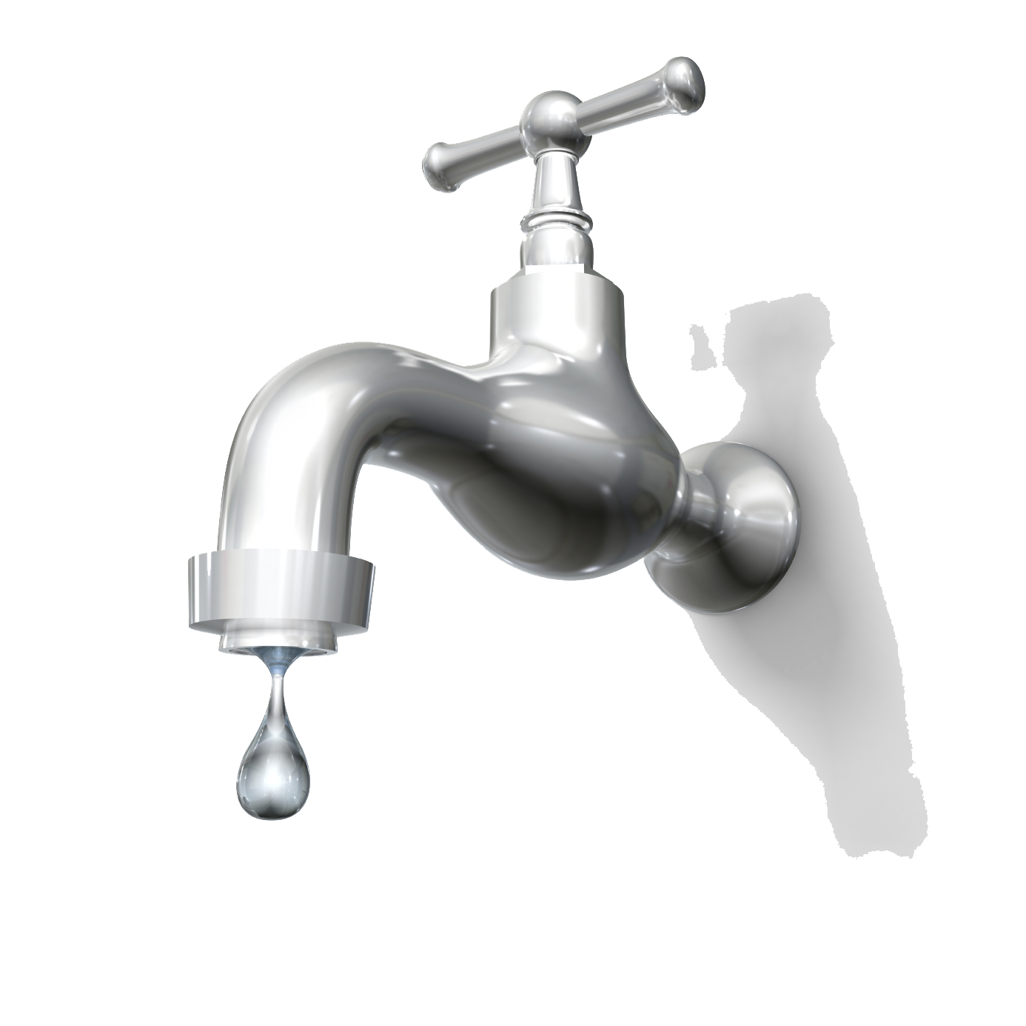
Black-box attack with a 20% leakage
Задача. Произошла утечка части обучающей выборки. Злоумышленник имеет доступ к генератору.
Преступник

Slide 35
Black-box attack with a 20% leakage
Задача. Произошла утечка части обучающей выборки. Злоумышленник имеет доступ к генератору.
Идея. Создать свой классификатор.
Настоящие данные
Синтетические данные

Slide 36
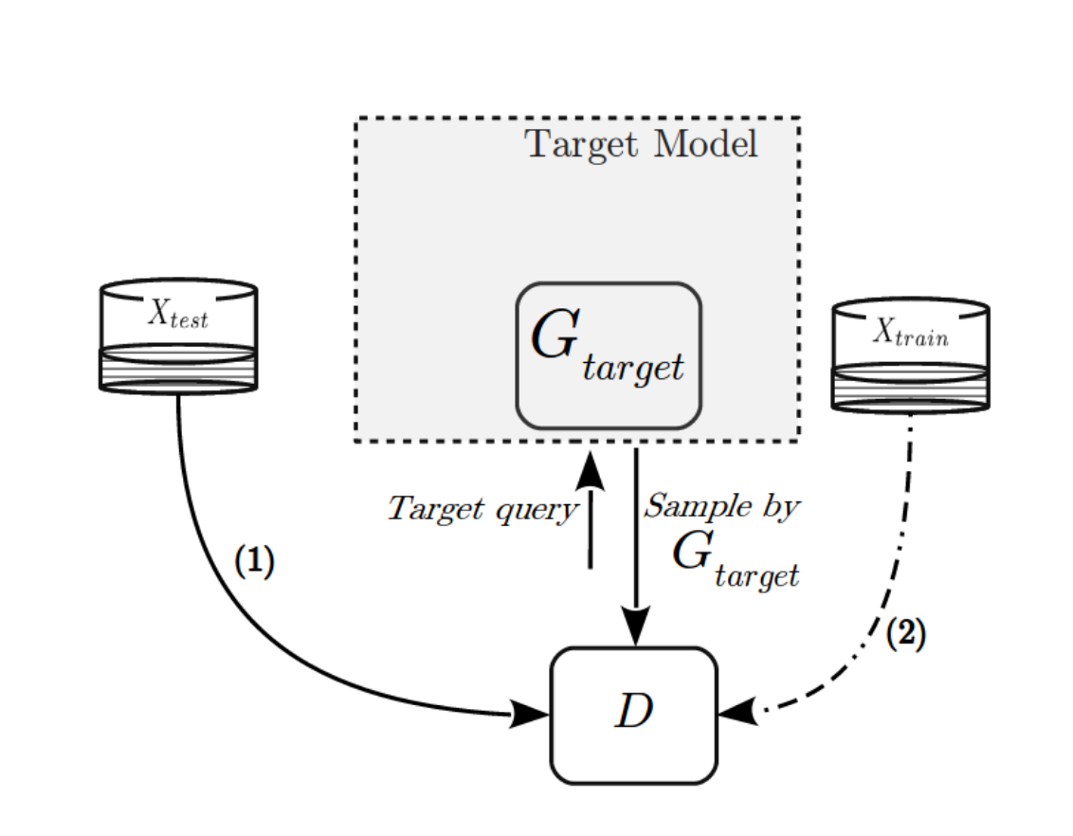
Black-box attack with a 20% leakage
Генератор
изначальной
модели
Утечка данных
Обученный преступником классификатор

Slide 37
Black-box attack with a 20% leakage

Slide 38
Атаки на GAN. Black-box without any leakage

Slide 39
Black-box attack without any leakage
Задача. Злоумышленник имеет доступ к генератору, но не к обучающей выборке.

Slide 40
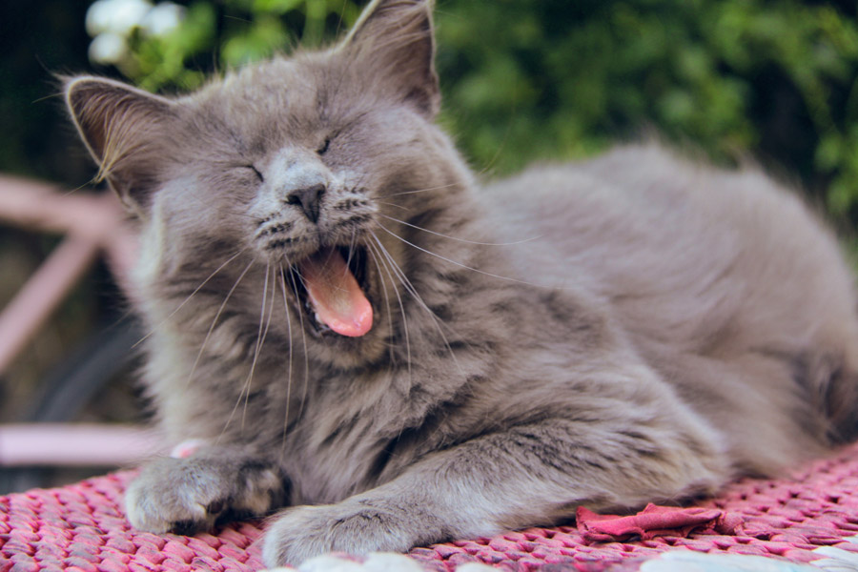
Black-box attack without any leakage
Задача. Злоумышленник имеет доступ к генератору, но не к обучающей выборке.
Идея. Обучить доморощенный GAN.
Домашний Генератор
Фото
Домашний Дискриминатор
Плохо / хорошо
Атакуемый Генератор

Slide 41
Black-box attack without any leakage
Задача. Злоумышленник имеет доступ к генератору, но не к обучающей выборке.
Идея. Обучить доморощенный GAN.
Метод. Обучается GAN на синтетической выборке, как если бы это были настоящие данные.

Slide 42
Black-box attack without any leakage
Отклик дискриминатора
Обученный преступником дискриминатор

Slide 43
Black-box attack without any leakage

Slide 44
Сравнение результатов

Slide 45
Сравнение качества атак
Black-box + leakage
Black-box
White-box
Наиболее успешная атака, но требует утечку данных
Результат сильно зависит от навыков злоумышленника
Атака может быть успешной только при переобученном дискриминаторе

Slide 46
Сравнение DCGAN и Silly GAN
Silly GAN
Устойчива к атакам
DCGAN
Может взломать ребёнок

Slide 47
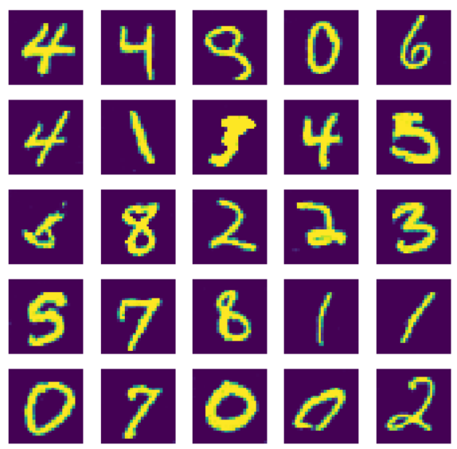
Сравнение DCGAN и Silly GAN
Silly GAN
DCGAN

Slide 48
Как противостоять
атакам?
Борьба с переобучением
Dropout techniques
Зашумление loss
Регуляризация градиента

Slide 49
Как противостоять
атакам?
Борьба с переобучением
Dropout techniques
Зашумление loss
Регуляризация градиента
Баланс генератора и дискриминатора

Slide 50
Как противостоять
атакам?
Борьба с переобучением
Dropout techniques
Зашумление loss
Регуляризация градиента
Баланс генератора и дискриминатора
Имитирование атак во время обучения, перед выпуском модели

Slide 51
Заключение

Slide 52
Что же мы сделали?
Научились делать GAN с нуля
Проанализировали статьи по атакам на GAN

Slide 53
Что же мы сделали?
Научились делать GAN с нуля
Проанализировали статьи по атакам на GAN
Сделали несколько атак на GAN
Сравнили качество разных типов атак на GAN

Slide 54
Что же мы сделали?
Научились делать GAN с нуля
Проанализировали статьи по атакам на GAN
Сделали несколько атак на GAN
Сравнили качество разных типов атак на GAN
Поняли, что даже GAN со страшными названиями легко поддаются атакам
Разработали рекомендации по созданию устойчивых к атакам сетей

Slide 55
Перспективы и планы на будущее
Экстенсивное исследование связи переобучения и уязвимости к атакам

Slide 56
Перспективы и планы на будущее
Экстенсивное исследование связи переобучения и уязвимости к атакам
Математическая теория дифференциальной приватности
Работает ли она на практике?
Зачем нужны сложные методы, когда и простые, но грамотно составленные нейросети работают?

Slide 57
Перспективы и планы на будущее
Экстенсивное исследование связи переобучения и уязвимости к атакам
Математическая теория дифференциальной приватности
Работает ли она на практике?
Зачем нужны сложные методы, когда и простые, но грамотно составленные нейросети работают?
Ведёт ли сохранение приватности к ухудшению качества?

Slide 58

Спасибо за внимание!
Задавайте вопросы
Ссылка на наш репозиторий в Github: https://github.com/Private-ML/gan

Slide 59
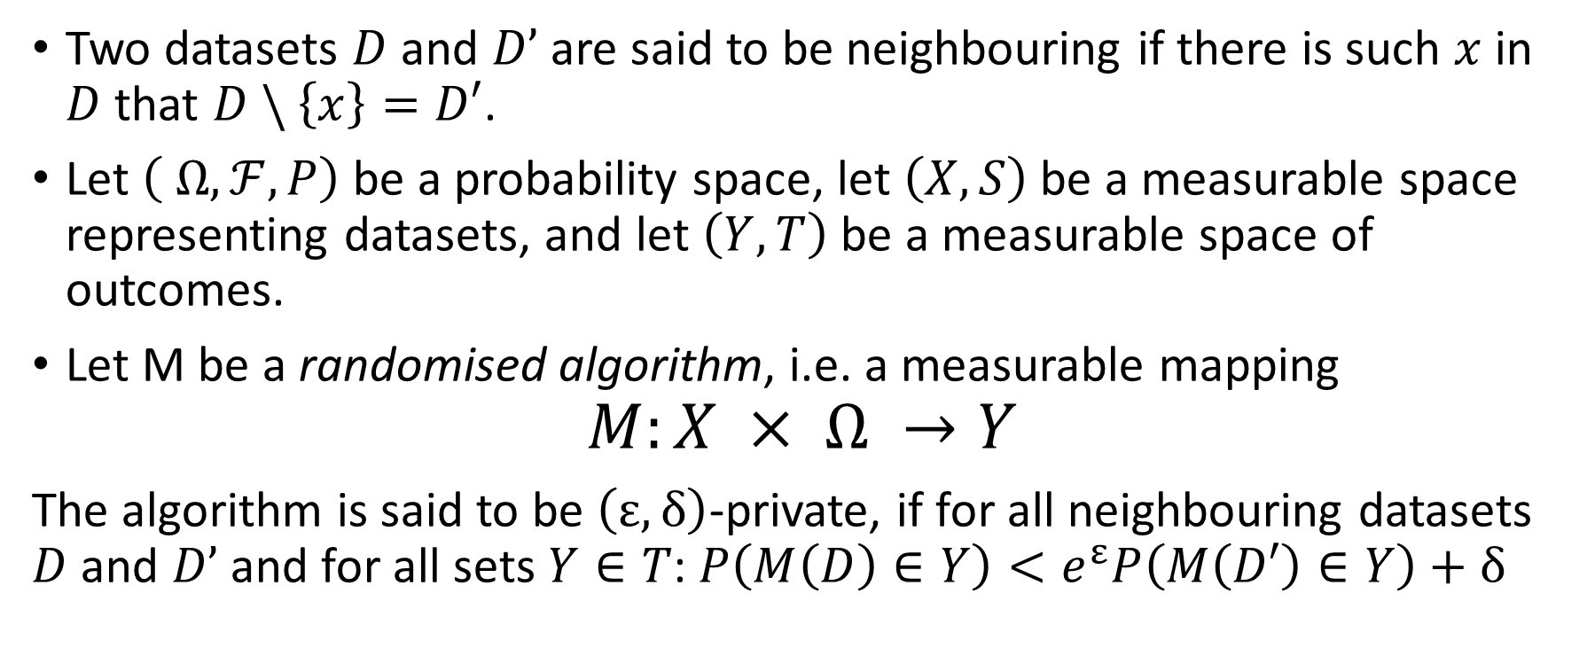
Differential privacy
Two datasets $D$ and $D’$are said to be neighbouring if there is such $x$ in $D$ that $D \backslash \left\{x\right\}=D′$.
Let $\left( Ω, ℱ, P\right)$ be a probability space, let $\left(X, S\right)$ be a measurable space representing datasets, and let $\left(Y, T\right)$ be a measurable space of outcomes.
Let M be a randomised algorithm, i.e. a measurable mapping
$$M:X × Ω →Y$$
The algorithm is said to be $\left(ε, δ\right)$-private, if for all neighbouring datasets $D$ and $D’$and for all sets $Y∈T$: $P\left(M\left(D\right)∈Y\right)<e^{ε}P\left(M\left(D′\right)∈Y\right)+δ$

Slide 60
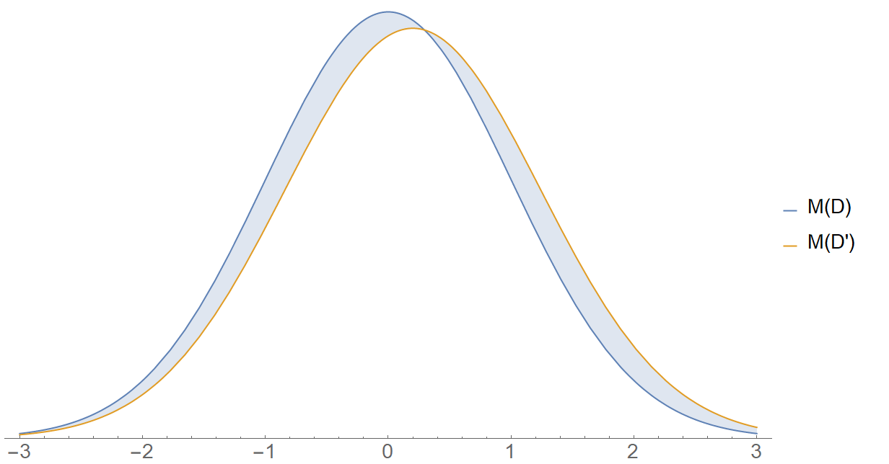
Differential privacy
Slight changes of the dataset do not cause significant difference in the distribution of the output
M: dataset -> PDF

